Slide 1
Prinect Anwendertage, 8. und 9. November 2013
Prinect, der integrierte Druckereiworkflow
Dominic Stahl und Ulrike Seethaler

Slide 2
Ein Druckprodukt entsteht in einem Prozess …
… bei dem es viele Arbeitsschritte durchläuft.
In einer Druckerei ohne Integration
- ist der gesamte Workflow unübersichtlich,
- riskiert man Fehler durch Kommunikationslücken,
- verliert man Zeit.
Idee
Sachbearbeitung
Vorstufe
Drucksaal
Weiterverarbeitung

Slide 3
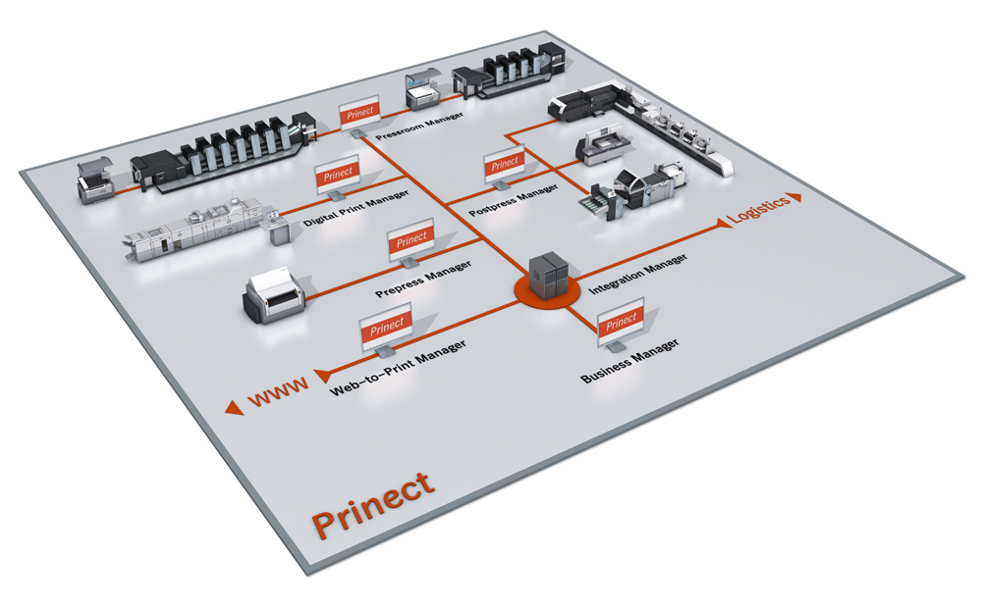
Prinect, der integrierte Druckereiworkflow
Notes:
In einer Druckerei ohne Integration
- ist der gesamte Workflow unübersichtlich,
- riskiert man Fehler durch Kommunikationslücken,
- verliert man Zeit.
Heidelberg offers
the widest range of integration
from Business Management to Postpress
interfaces to MIS, Web-to-Print, different devices
our color workflow is second to none:
perfect print color: proofs + plates matched to press
and this all with seamless modularity, process consulting and full Heidelberg service

Slide 4
Prinect, der integrierte Druckereiworkflow
Prinect Integration
Cockpit Neuheiten
Funktionserweiterungen in
  Vorstufe
  Druck
  Weiterverarbeitung
Scheduler Neuheiten
Analyze Point Neuheiten

Slide 5


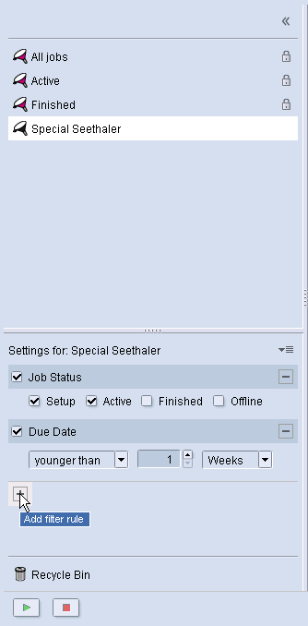
Neues im Prinect Cockpit
Erweiterte Workflow-Sicht für Vorschneiden
    Verbesserte Auftragssuche
              Auftragsnummer und –name
              Kunden-Auftragsnummer und –name
              Kundennummer und –name
              Kurzname
            Neuer Bereich für Filter

Slide 6
Neues im Prinect Scheduler
Neues Scheduler-Web-UI ermöglicht die Anzeige von speziellen Checkpoint-Listen sowie die Freigabe
Tooltipps für Arbeitsgänge konfigurierbar (z.B. mit Vorschaubild)
Feinplanung ohne Planungsrecht für max. 24 Stunden
Dynamische Berechnung der Arbeitsgangzeiten

Slide 7
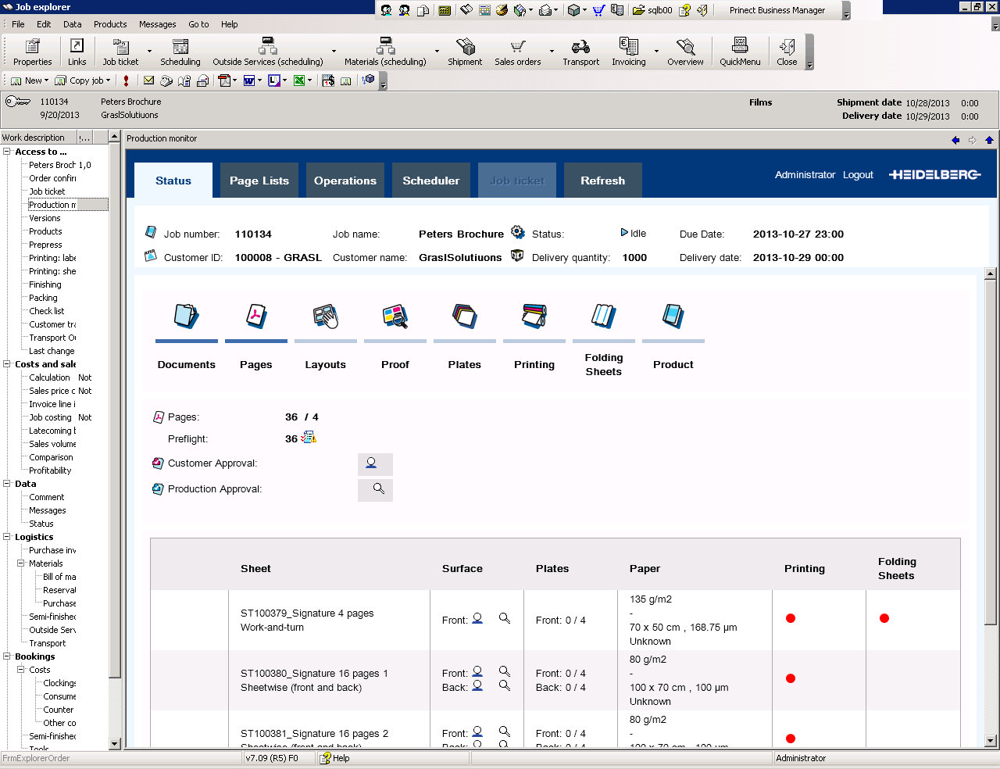
Production Monitor –
Die Produktion immer im Blick behalten
  Direkter Blick im MIS auf das Produktionssystem:
  Produktionsfortschritt und Meilensteine
  Plandaten vom Prinect Scheduler
  Vorschau von Seiten
  mit Preflight-Report
  Eingabe von:
    Kunden- und Produktionsfreigaben
    Papier- und Plattenverfügbarkeit
    Planungs-Checkpoints
Notes:
Produktionsmonitor im BM – tracking Funktion Auftragsbezogen

Slide 8
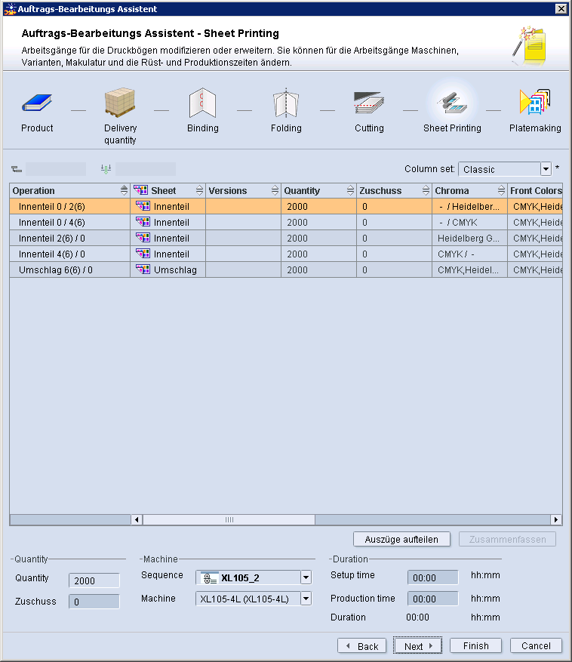
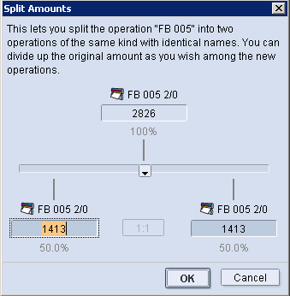
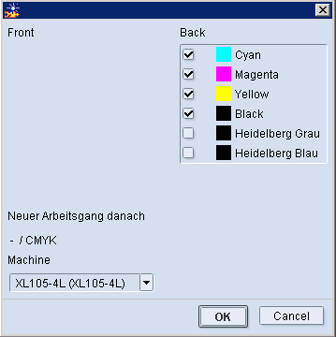
Exakte Arbeitsgang-Details für den Maschinenbediener
Anpassungen und Ergänzungen an einzelnen Arbeitsgängen und dem Auftrag erlaubt der Planungsassistent
1. Editierbar sind:
  Liefertermin
  Mengen (Auflage und Zuschuss)
  Maschinenzuordnung
  Zeiten (Einrichte- und Produktionszeit)
2. Aufteilen und zusammenfügen von
Farbseparationen
Mengen
Bessere Produktionsvorbereitung

Slide 9
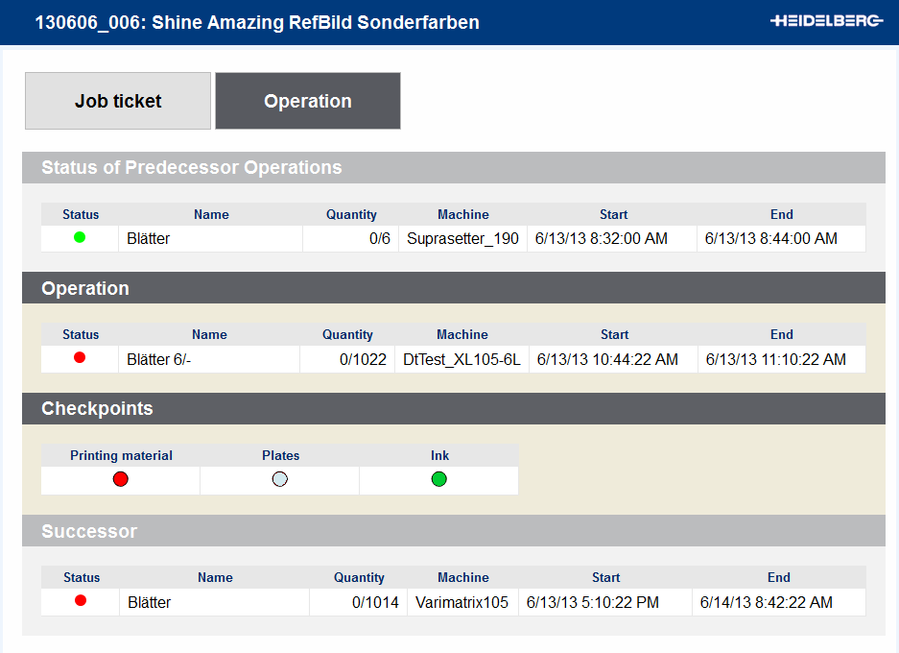
Die erweiterte Auftragstasche liefert wertvolle Informationen direkt an die Druckmaschine
Anzeige von Statusinformationen zum
  aktuellen Arbeitsgang
  Vorgänger (z.B. Plattenproduktion)
  Nachfolger (z.B. Schneid- oder Falzarbeitsgang)
Mit Prinect Scheduler zusätzlich verfügbar sind
  Planzeiten
  System-Checkpoints
  Frei definierte Checkpoints
→ Verfügbar für Prinect Press Center, CP2000 Center mit Master SW 47 und Data Terminal. Eine MIS-Anbindung ist nicht erforderlich.

Slide 10
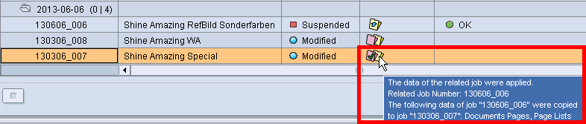
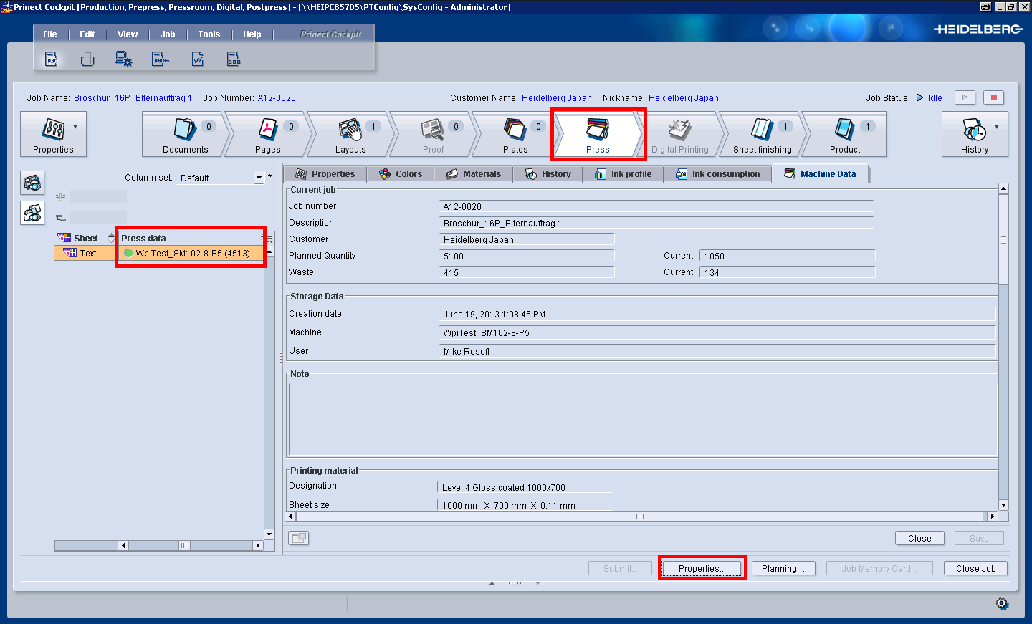
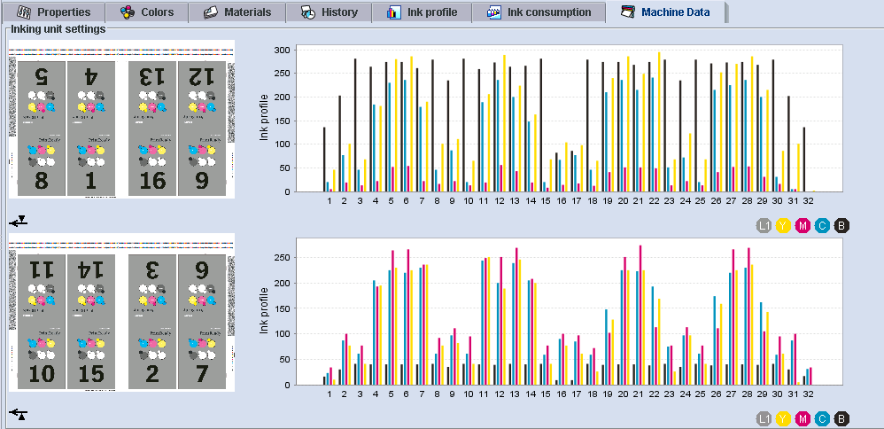
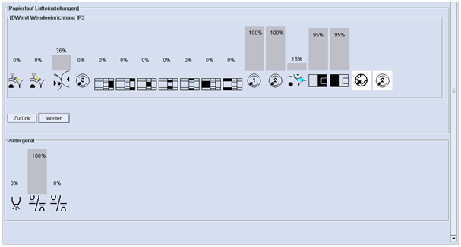
Deutliche Visualisierung von Wiederholaufträgen und Maschinen-Einstelldaten sorgt für mehr Transparenz
Wiederholauftragsanzeige in der Auftragsliste mit Statusinformation zur Datenübernahme aus dem Vorgänger-Auftrag (erfolgreich bzw. nicht möglich)
Maschinendaten-Anzeige in der Arbeitsgangliste (grüner Punkt)
Anzeige konkreter Werte
  Bedruckstoff
  Farbe
  Papierlauf-Lufteinstellungen
  Pudergerät

Slide 11
Neue Zeitauswertung: Zuordnung von Stillstandszeiten
Merkmal:
„Sonstige Zeiten“ (unproduktive Zeiten) werden durch benannte Zeiten ersetzt
Manuelle Eingaben an der Druckmaschine werden gespeichert und von Analyze Point ausgewertet
Funktion:
Erfasste Zeiten werden zugeordnet:
  zur Fertigungszeit
  zur Hilfszeit
  zur Ausfallzeit
Nutzen:
Detaillierte Auflistung unproduktiver Zeiten
Verbesserungsmöglichkeiten sind zu erkennen
Fertigungszeit
Hilfszeit
Ausfallzeit
Rüstzeit
Ausführungszeit
Sonstige Fertigungs-zeit
Warten auf Farbe
Pause
Gummi-tuch-wechsel
Warten auf Papier
Bespre-chung
Wartezeit für Trocknung
Warten auf Kunde
Kunden-abnahme
Reinigen
Wartung
Warten auf Platten
Reparatur

Slide 12
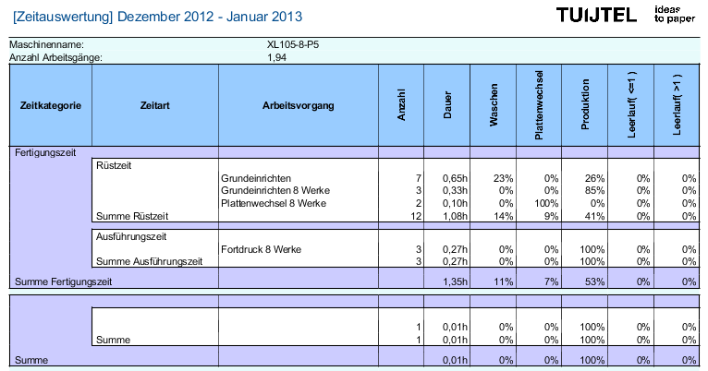
Neue Zeitauswertung: Zuordnung von Stillstandszeiten
Der Report „Zeitauswertung“ wird erzeugt durch:
Die Benennung des tatsächlichen Ereignisses (Arbeitsvorgang) wird durch den Bediener an der Maschine erfasst (Knopf im BDE-Menü).
Die Zeit des Arbeitsvorgangs wird automatisch durch die Maschine erfasst.
Der Arbeitsvorgang wird einer Zeitart (z.B. Einrichtezeit) und diese einer Zeitkategorie (z.B. Fertigungszeit) zugeordnet (Zuordnung wird durch Anwender im voraus festgelegt).

Slide 13
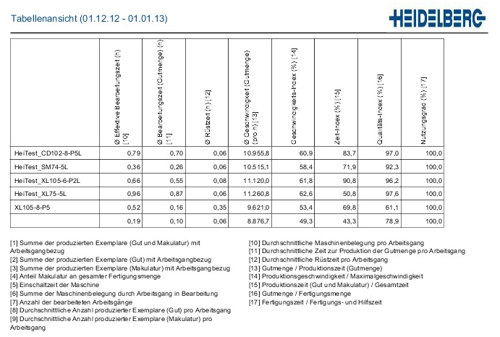
Erneuerte Tabellenansicht inkl. Nutzungsgrad
Merkmal:
Neue Kennzahl Nutzungsgrad
Weitere Kennzahlen aus anderen Reports in Tabelle mit aufgenommen
Legende mit Berechnungsformel zu jeder Kennzahl
Funktion:
Nutzungsgrad wird aus den neu erfassten Hilfs- und Fertigungszeiten berechnet
Nutzen:
Sofort einsehbare Formeln
Einheitliche Berechnungsgrundlagen mit anderen Analyze Point Reports

Slide 14
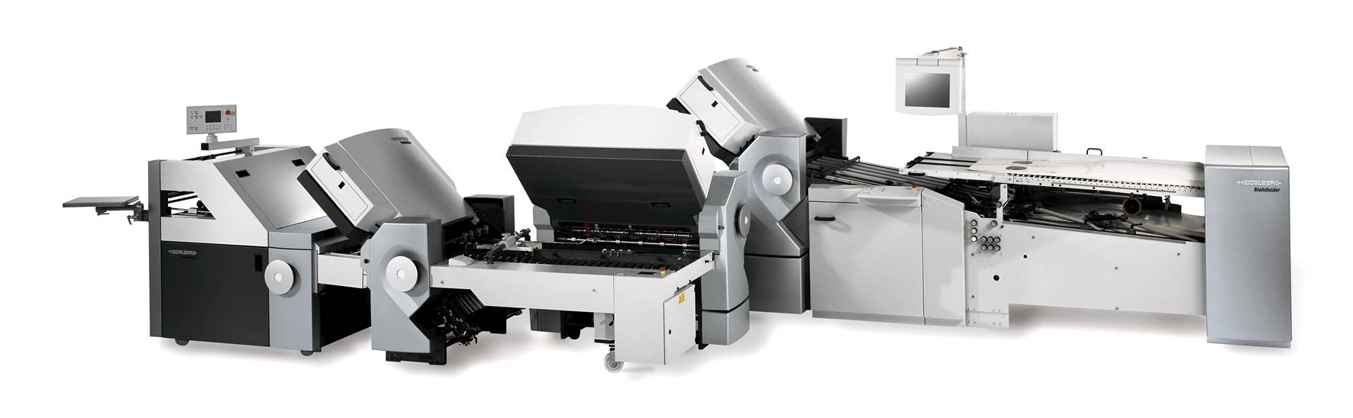
Sicheres Einrichten von TH/KH-Falzmaschinen
Berechnung von Falzprogrammen aus digitalen Vorstufendaten
Automatische Voreinstellung der Falzwalzen und Walzenabstände
Falzwalzen
Falzwalzen
Falzwalzen
Walzenabstände
Walzenabstände
Walzenabstände

Slide 15
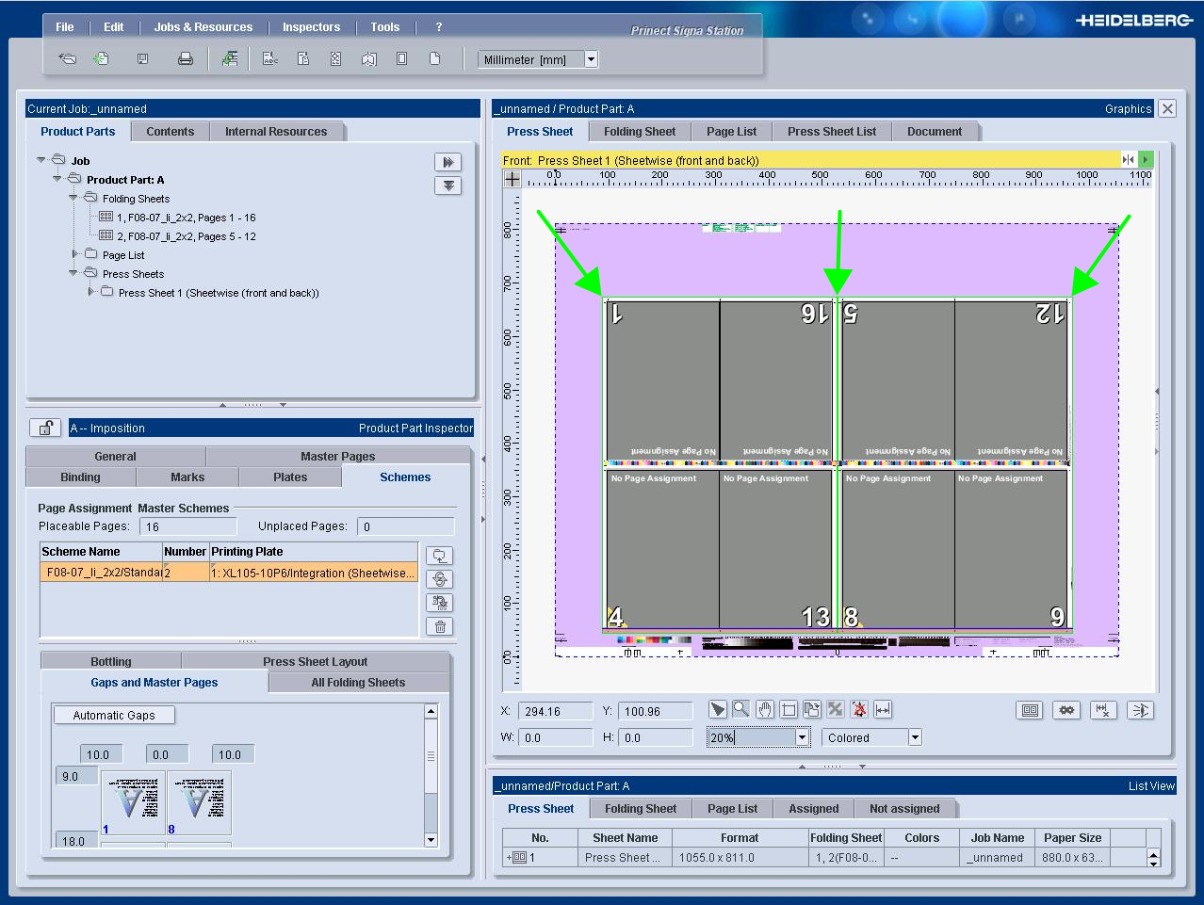
Voraussetzungen für die erfolgreiche Voreinstellung
Prinect 2013 und Falzmaschinen-SW 017_2
Integriert arbeitende Prinect Signa Station
Falzbogenformat muss dem Druck-/Schneidbogen entsprechen, d.h. „Schneidblockzuordnung auf Falzbogen“ in der Signa Station ist angewählt oder Bediener setzt manuell die korrekten Werte

Slide 16
Prinect Anwendertage, 8. und 9. November 2013
Vielen Dank für Ihre Aufmerksamkeit!
Dominic Stahl und Ulrike Seethaler

